Slide 1
Transformer performance model

Slide 2
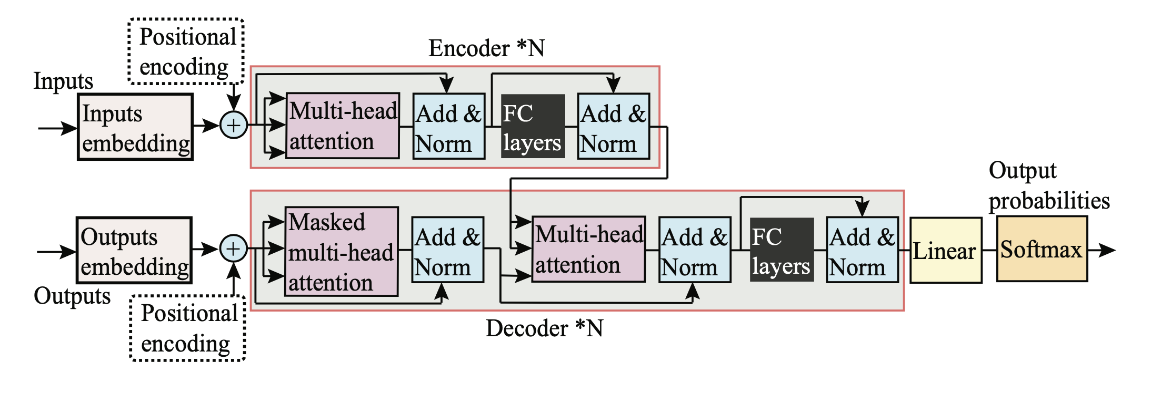
Transformer
分析Multi-head attention的运算

Slide 3
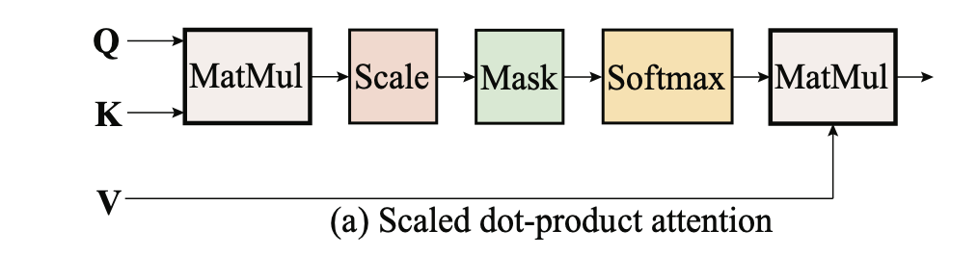
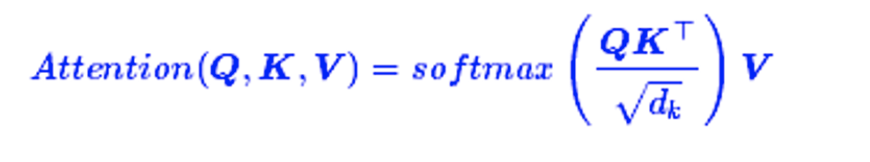
确定需要实现的component
Component：
1. Loading
Load_Weight(Wq)
Load_Weight(Wk)
Load_Weight(Wv)
Load_Weight(Wo)
Load_Input(X)
2. Computation (single head attention)
MatMul() :
包含4个矩阵相乘，Q = X * Wq，K = X * Wk，V = X * Wv和Q*K^{T}
Scale()
Softmax()
MatMul()

Slide 4
确定硬件的参数
Hardware Parameter：
tiling parameters : <Tp Tm Tn >
Input data tile size： Tp*Tm
Weight data tile size：Tm*Tn
Input buffer:
X[Tp][Tm]
Weight buffer:
Wq[Tm][Tn]
Wk [Tm][Tn]
Wv [Tm][Tn]
Wo [Tm][Tn]
Q[Tp][Tn]
K[Tp][Tn]
V[Tp][Tn]
Q和K的维度要相同，
V的列维度可以任意。
off-chip/on-chip communication latency
T1 = max{ Tp*Tm/Wp, Tm*Tn/Ip }
其中，Wp、Ip分别为off-chip/on-chip 每个clock cycle数据传输量

Slide 5
loop tiling-矩阵相乘
External data transfer:
for(int i=0; i<P; i+=Tp ){
for(int j=0; j<N; j+=Tn ){
for(int k=0; k<M; k+=Tm ){
//upload input
//upload weight
}}}
On-chip computation:
void mmul ( int A[Tp][Tm], int B[Tm][Tn], int C[Tp][Tn] ){
Row: for(int ti = 0; ti < Tp; ti++) {
#pragma HLS PIPELINE II=1
Col: for(int tj = 0; tj < Tn; tj++) {
int temp = 0;
Product: for(int tk = 0; tk < Tm; tk++) {
temp += A[ti][tk] * B[tk][tj];
}
C[ti][tj] = temp
}}}
1个cycle完成Tm*Tn次MAC
完成一次矩阵相乘需要花费的时间为 Tp*Tn*Tm / Tn*Tm = Tp

Slide 6
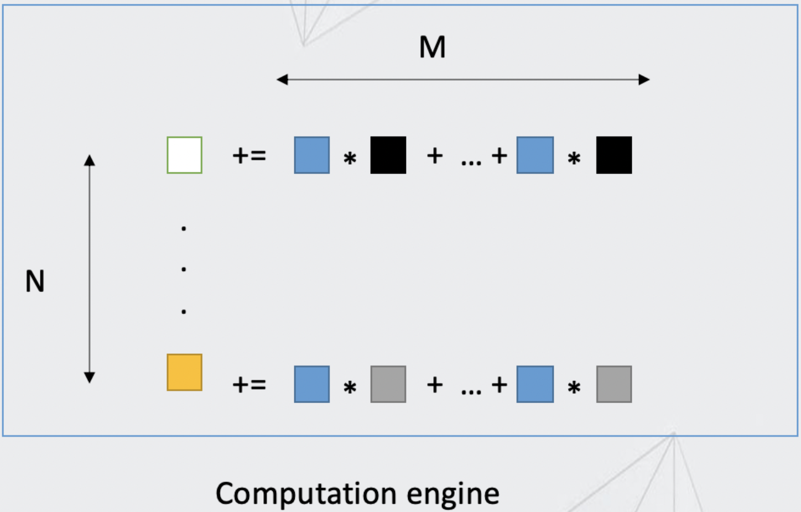
矩阵相乘
X[P][M]
on-chip
X[Tp][Tm]
Tm
Tp
Tp * Tm
Tn
Tp* Tn
Tp
Tn
Wq[Tm][Tn]
Tm
Tm* Tn
Q[P][N]
Wq[M][N]

Slide 7
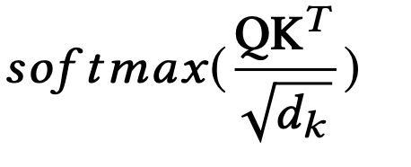
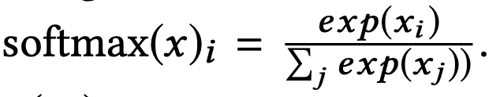
single-head attention的运算
single-head attention计算过程：
1. 矩阵计算并行
Q = X * Wq
K = X * Wk
V = X * Wv
调用三次mmul函数，并行执行：
mmul ( X[Tp][Tm], Wq[Tm][Tn], Q[Tp][Tn] )
mmul ( X[Tp][Tm], Wk[Tm][Tn], K[Tp][Tn] )
mmul ( X[Tp][Tm], Wv[Tm][Tn], V[Tp][Tn] )
2. 计算矩阵Q*K^{T} 和Scale
(Tp, Tn) * (Tn, Tp) = (Tp, Tp) 方阵, 维度不同，不能用mmul
方法：再设计一个不同size的矩阵乘法，同时进行Scale，结果存到buffer_S [][]
mmul_2 ( int A[Tp][Tn], int B[Tn][Tp], int S[Tp][Tp] )
3. softmax
涉及到指数运算。如何在FPGA上实现？
4. 计算矩阵 Z = S*V
维度为(Tp*Tp)*(Tp*Tn) = (Tp*Tn)
mmul_3 ( int A[Tp][Tp], int B[Tp][Tn], int C[Tp][Tn] )

